Slide 1
Художественный образ в романсе «Царскосельская статуя»
Композитор : Ц.Кюи
Слова: А.С.Пушкин

Slide 2
Цезарь Кюи - русский композитор, музыкальный критик. Как художник наиболее раскрылся в миниатюре и прежде всего в романсе.

Slide 3
Романс «Царскосельская статуя» Эта миниатюра – одна из жемчужин русской вокальной лирики. Представляет собой сочетание трех великолепных созданий искусства: скульптуры, поэзии и музыки.

Slide 4
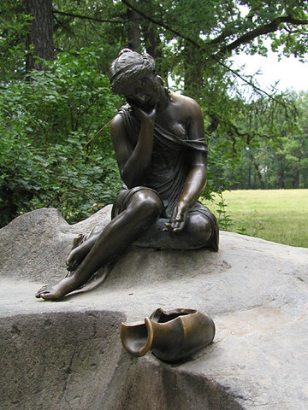
Сюжет композиции позаимствован у французского баснописца 17 века Ж. Лафонтена - молодая крестьянская девушка отправилась на базар продавать молоко, но замечталась о возможном богатстве. Представив себя богатой, она подпрыгнула от радости и уронила кувшин с молоком. Кувшин разбился, молоко разлилось по земле, а девушка в печали присела у обочины дороги.

Slide 5
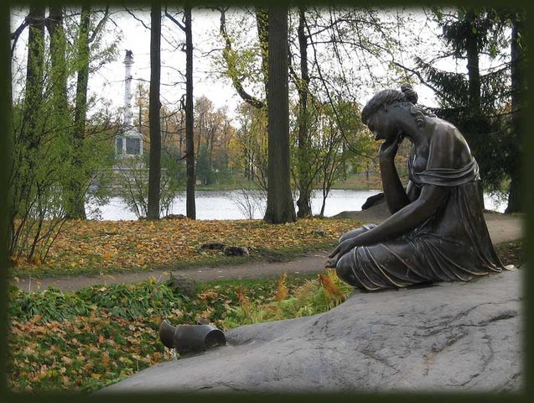
Воссоздал памятник печали скульптор Павел Петрович Соколов. Находится скульптура в Екатерининском парке в Царском селе. В 1830 году А. С. Пушкин, под впечатлением этой скульптуры, пишет стихотворение «Царскосельская статуя». Что же его заставило вспомнить эту скульптуру? 1830 год – год великого перелома в творчестве русского гения. Он подводит итог сделанного, чтобы смело двинуться по новой, неизведанной дороге. Пушкин полон творческих сил и новых замыслов. Прощание с прошлым всегда волнительно. Вот в такой эмоциональный момент и родилось стихотворение «Царскосельская статуя»

